Slide 1

1주차 연구과제
- 근전도란?
전자및정보공학과
김근우

Slide 2
00
근전도란?
근전도(Electromyopraphy, EMG)란 근육의 운동수축으로 인해 발생하는 전류 및 안정시의 이상 전류를 기록하는 것이다. 근전도는 근육의 기능적 이상여부를 진단할 수 있어 의학연구, 재활 의학, 스포츠과학, 인간공학 등의 분야에 널리 활용할 수 있다는 장점이 있다.

Slide 3
01
근전도의 측정방법
근전도의 측정방법은 크게 표면전극법과 바늘전극법이 있다. 표면전극법은 인체 피부 표면에 전극을 부착하여 전위를 인도하는 방식으로 근전도를 측정하며, 바늘전극법은 침상전극을 근육에 꽂아 넣고 근육 내의 한 지점에 생긴 활동전위를 이끌어내어 운동단위의 활동을 검출 방식이 있다.
본 연구에서는 표면 전극법만 이용할 예정이라 표면 전극법에 대해 좀 더 알아보자.

Slide 4
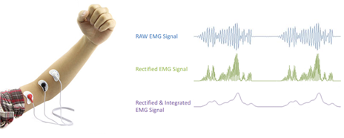
01
표면 전극법
위 사진은 표면 근전도를 측정하는 모습과 근전도 신호를 보여주는 사진이다. 신체에서 발생되는 근전도 신호는 μV~mV 사이의 전압을 지니며 150Hz ~ 450Hz의 유효 주파수 범위를 지닌다. 매우 미세한 값이라 측정에 어려움을 겪을 가능성이 높아 유의해야한다.

Slide 5
Thank you

